Slide 1
软件测试实训
实验七
性能测试实验
MeterSphere 开源社区

Slide 2
目录
01
02
03
案例分析与基本概念
实验目的
实验内容
04
05
06
实验原理
实验步骤
思考与分析

Slide 3
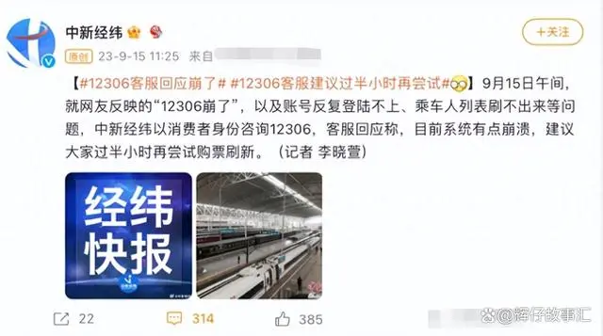
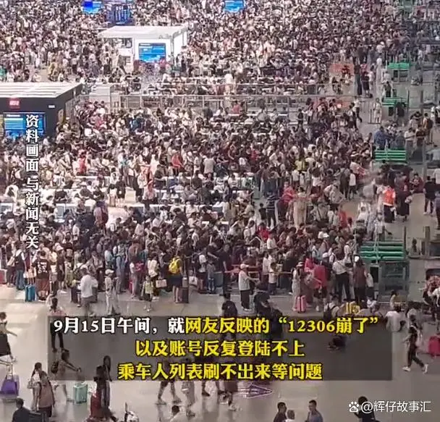
12306案例分享
今年十一黄金周，许多网友反映12306网站崩溃，账号反复登陆不上等问题，引起广泛关注。
Notes:
今年十一黄金周，许多网友反映12306网站崩溃，账号反复登陆不上等问题，引起广泛关注。针对这一问题，12306客服于15日作出了回应，为广大旅客提供了宝贵的参考信息。
中秋国庆假期日渐临近，假期预计发送旅客1.9亿人次。国铁集团预计，中秋国庆假日期间，铁路日均客流量将接近1600万人次，约为春运期间日均客流量的两倍。12306系统访问量近日达到了532亿次，相当于平均每秒钟有61.6万多人在刷票。

Slide 4
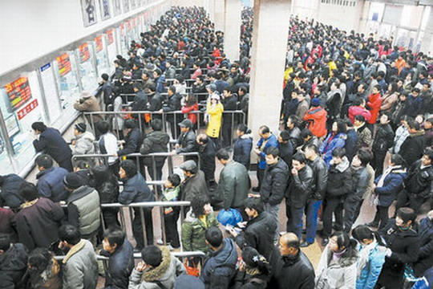

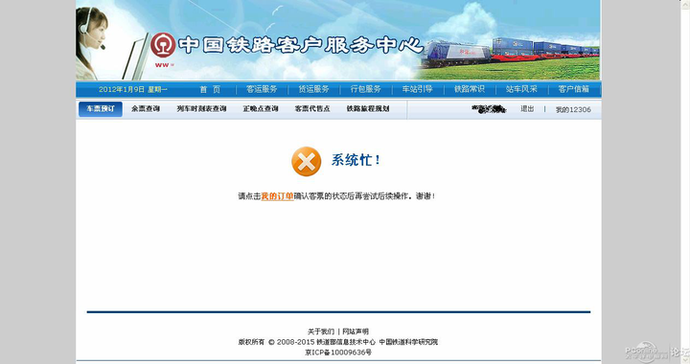
12306案例分享
10年前的购票样子
Notes:
10年前，购买购买火车票是这个样子的，每逢节假日，火车站人满为患，黄牛盛行。
为了解决民众买票难的问题，铁道部顶着巨大的压力，斥巨资3.3个亿，启动了12306网上购票平台项目。
结果在2011年春运期间，无数的民众涌入12306，直接导致网站崩溃，随后更是出现一系列的问题。
18年-19年12306最新的春运数据。40天的春运售票中，最高峰网站点击量为1495亿次，相当于全国人口每人点击100多次，平均每秒点击170多万次，一年售出30亿张车票，最高售票日1443万张。
每当火车票开售时，数百万用户涌入该网站，希望能够抢到自己期望的车票。然而，由于用户数量庞大，网站可能会面临许多性能问题，如响应时间延迟、页面加载缓慢、系统崩溃等。这就是为什么12306需要进行性能测试的原因之一。

Slide 5
性能测试定义
01
性能测试就是通过使用自动化的测试程序或者测试工具模拟系统软件多种正常、峰值以及异常负载条件来对系统的各种性能指标进行监控、分析和验证，进而判断系统软件在各种模拟条件下能否正常运行和做出合理的反应，并判定软件在正式交付使用之后的工作能力。
02
性能测试的目的是检测系统在一定的工作环境中，能否达到预期的性能要求，同时发现软件系统中存在的系统瓶颈，提出软件优化建议，最后起到优化软件性能，使软件能够安全、可靠、稳定运行。
03
什么是负载？
对于基于网络架构（如C/S架构或者B/S架构）的系统，当众多终端用户对系统进行访问时，用户越多，那么服务器需要处理的客户请求也越多，从而形成负载。

Slide 6
性能测试分层模型
前端层
前端层主要是指用户看到的页面。
网络层
任何系统都可以粗略地分成客户端、网络和服务器端，其中网络是连接前后端的命脉，网络质量的好坏对系统性能也有很大的影响。
在性能测试中可能遇到的情况大致可分为两种：
一种是测试服务器在不同网络状况的大流量下的表现(一般接触得比较少)；
另一种则要求将压力机和服务器最好放在同一网段，不然压力无法完整地到达后端，系统性能可能会在网络层就被拖垮，这样就没法较为准确地评测服务器端的性能情况了。
如果测试的是移动APP端， 那么可能还要考虑在不同网络状态下的测试。
后端层
不论是Web端还是移动APP端，在后端层实施性能测试的方法都是类似的，都是模拟大量客户端请求发送给后端层，同时监控后端服务器的处理能力。
性能测试分层模型
前端
网络
后端
Notes:
（1）前端层
前端层主要是指用户看到的页面。
（2）网络层
任何系统都可以粗略地分成客户端、网络和服务器端，其中网络是连接前后端的命脉，网络质量的好坏对系统性能也有很大的影响。
在性能测试中可能遇到的情况大致可分为两种：
一种是测试服务器在不同网络状况的大流量下的表现(一般接触得比较少)；
另一种则要求将压力机和服务器最好放在同一网段，不然压力无法完整地到达后端，系统性能可能会在网络层就被拖垮，这样就没法较为准确地评测服务器端的性能情况了。
如果测试的是移动APP端， 那么可能还要考虑在不同网络状态下的测试。
（3）后端层
不论是Web端还是移动APP端，在后端层实施性能测试的方法都是类似的，都是模拟大量客户端请求发送给后端层，同时监控后端服务器的处理能力。

Slide 7
性能测试类型
负载测试
是指逐步增加系统负载，测试系统性能的变化，并最终确定在满足系统性能指标的情况下，系统所能够承受的最大负载量。
压力测试
压力测试也叫强度测试，它是指逐步给系统增加压力，测试系统的性能变化，使系统某些资源达到饱和或系统崩溃的边缘，从而确定系统所能承受的最大压力。
压力测试与负载测试区别：
负载测试是在保持性能指标要求的前提下系统能够承受的最大负载，而压力测试则是使系统性能达到极限的状态。压力测试可以揭露那些只有在高负载条件下才会出现的Bug，如同步问题、内存泄露等。
峰值测试：
性能测试中还有一种压力测试叫做峰值测试，它是指瞬间（不是逐步加压）将系统压力加载到最大，使测试软件系统在极限压力下的运行情况。
并发测试
并发测试是指通过模拟用户并发访问，测试多用户并发访问同一个应用、同一个模块或者数据记录时是否存在死锁或其他性能问题。
并发测试一般没有标准，只是测试并发时会不会出现意外情况，几乎所有的性能测试都会涉及到一些并发测试，例如多个用户同时访问某一条件数据，多个用户同时在更新数据，那么数据库可能就会出现访问错误、写入错误等异常情况。

Slide 8
性能测试类型
配置测试
配置测试是指调整软件系统的软硬件环境，测试各种环境对系统性能的影响，从而找到系统各项资源的最优分配原则。
配置测试不改变代码，只改变软硬件配置，例如安装版本更高的数据库、配置性能更好的CPU、内存等，通过更改外部配置来提高软件的性能。
可靠性测试
可靠性测试是指给系统加载一定的业务压力，使其持续运行一段时间（如7*24h），测试系统在这种条件下是否能够稳定运行。
容量测试
容量测试是指在一定的软硬件及网络环境下，测试系统所能支持的最大用户数、最大存储量等。
容量测试通常与数据库、系统资源（如CPU、内存、磁盘等）有关，用于规划将来需求增长（如用户增长、业务量增加等）时，对数据库和系统资源的优化。

Slide 9
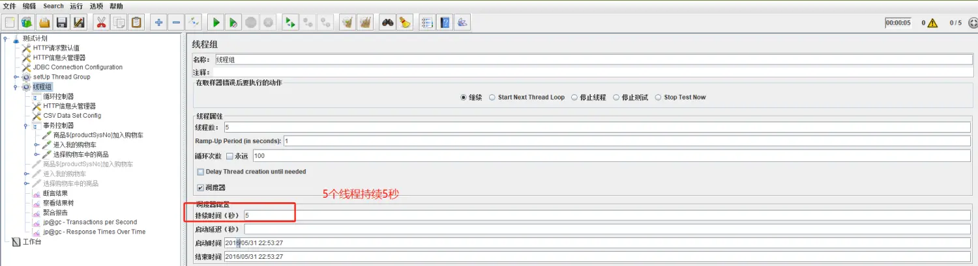

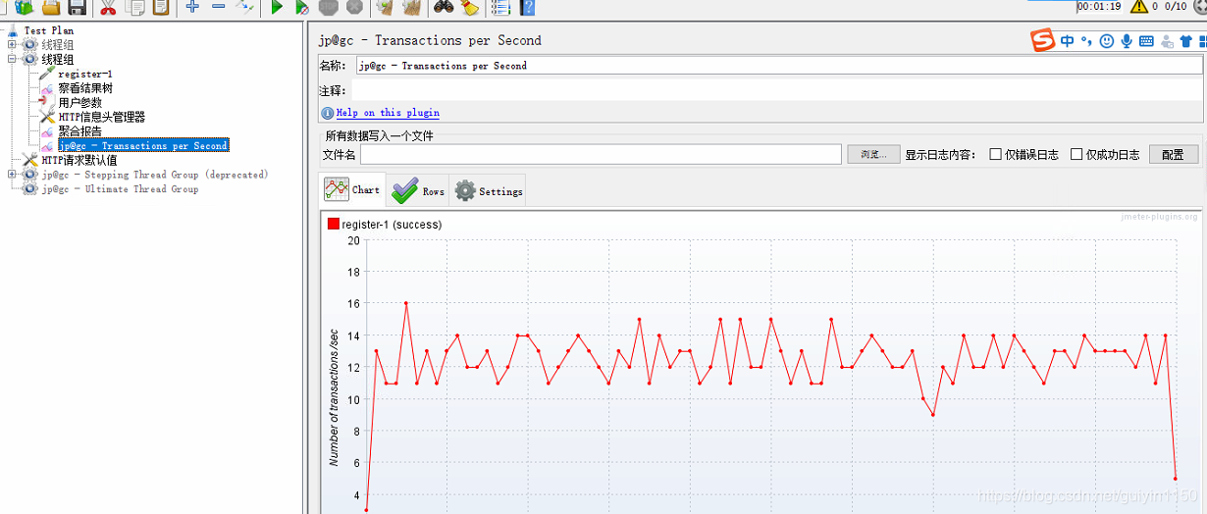
性能测试工具
1、JMeter介绍
Notes:
这是一个功能强大且广泛使用的开源性能测试工具，可以模拟负载并测量应用程序在不同条件下的性能和稳定性。

Slide 10
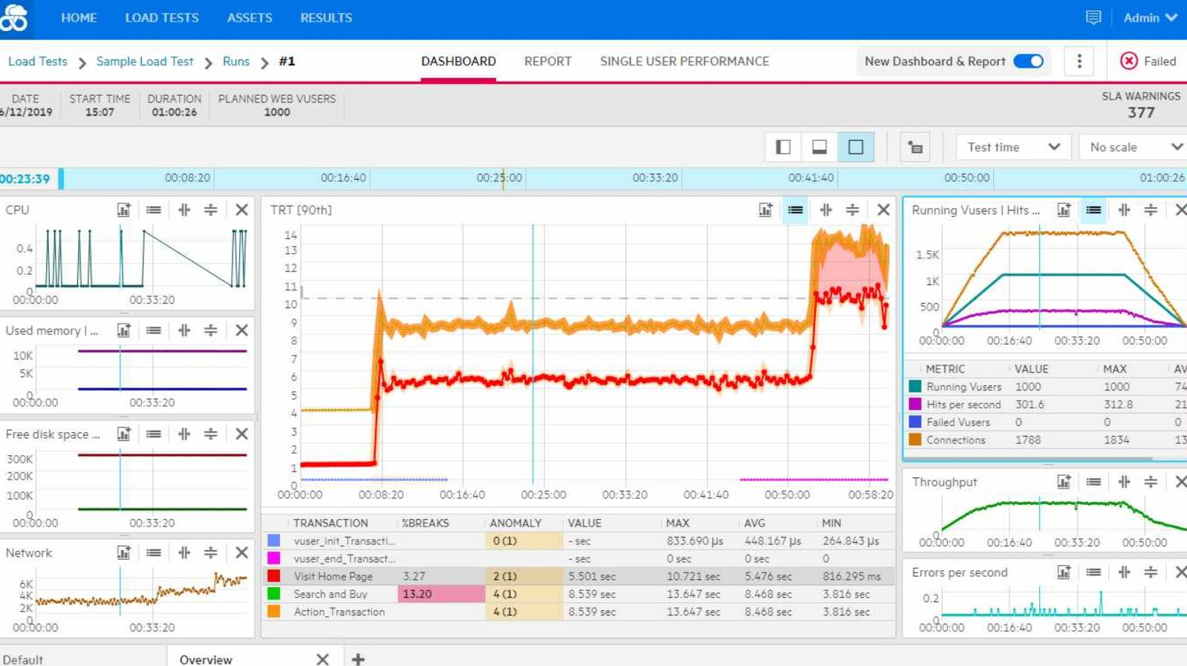

性能测试工具
2、LoadRunner介绍
Notes:
这是一款常用的商业性能测试工具，提供了多种功能和协议支持，可以进行负载测试、性能监测和分析。

Slide 11
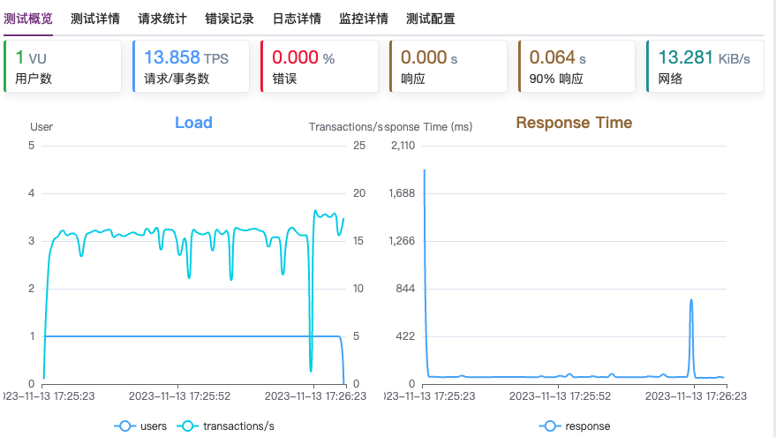

性能测试工具
3、MeterSphere介绍
Notes:
MeterSphere的性能测试模块基于JMeter，因此它具备JMeter的功能和特性。你可以通过MeterSphere创建和配置性能测试计划，定义负载测试并模拟多个并发用户，在不同条件下测量应用程序的性能。此外，MeterSphere还提供了详细的测试报告和图表，以帮助你分析和评估性能测试结果。

Slide 12
一、实验目的
理解 MeterSphere 系统性能测试原理
熟悉 MeterSphere 系统性能测试基本流程
掌握 MeterSphere 系统三种性能测试方式
掌握性能测试系统调优

Slide 13
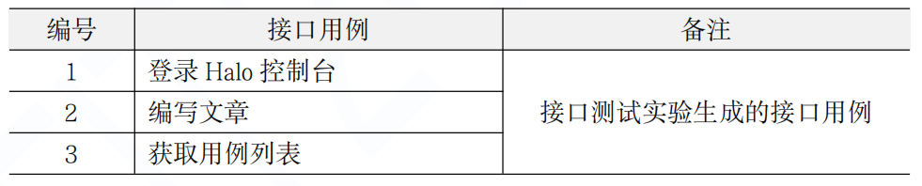
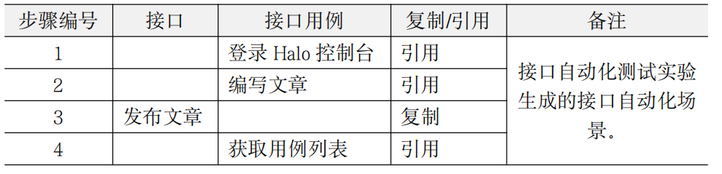
二、实验内容
完成如下 Halo 接口对应的接口用例的性能测试，查看并分析接口性能测试报告。
完成“发布 Halo 文章“接口自动化场景的性能测试，测试“用户登录→编写文章→发布文章→获取文章列表”多个接口组成的业务场景性能。

Slide 14
三、实验原理
性能测试就是通过使用自动化的测试程序或者测试工具模拟系统软件多种正常、峰值以及异常负载条件来对系统的各种性能指标进行监控、分析和验证，进而判断系统软件在各种模拟条件下能否正常运行和做出合理的反应，并判定软件在正式交付使用之后的工作能力。
常见的性能测试指标概念如下：
系统用户数：该系统的注册用户数。
在线用户：即当前访问系统的用户。
并发用户：对服务器产生压力的用户。
并发种类：一种是所有用户在同一时刻做同一种操作；另一种是多用户对被测试系统发起了多个请求，这些请求可以是同一种操作，也可以是不同操作。
响应时间：响应时间指的是客户端从发出请求到收到响应的整个过程所经历的时间。
TPS (Transactions Per Second/每秒事务数）：在场景运行的每一秒钟，每个事务通过、失败以及停止的数量，是考查系统性能的一个重要参数。通过它可以确定系统在任何给定时刻的时间事务负载。分析 TPS 主要是看曲线的性能走向。

Slide 15
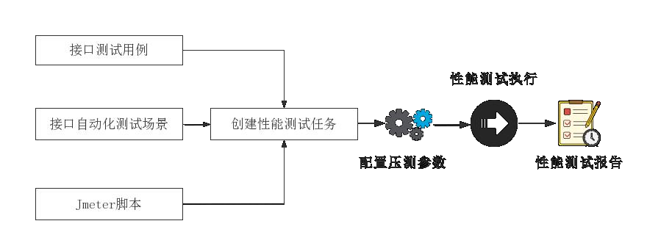
三、实验原理
使用 MeterSphere 进行性能测试主要有三种方式：
通过接口测试用例创建性能测试
通过接口自动化测试场景创建性能测试
基于 Jmeter 脚本创建性能测试

Slide 16
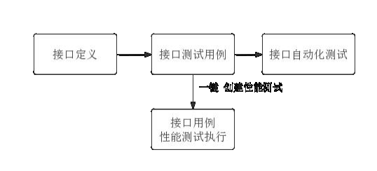
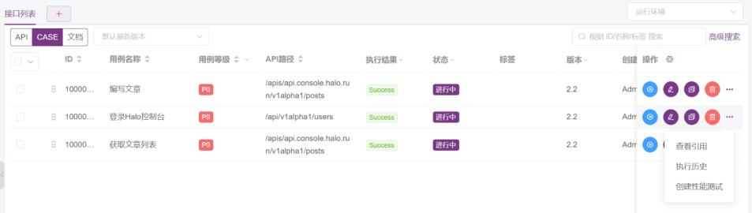
四、实验步骤
1、接口用例转性能测试
在接口测试中，测试工程师完成接口用例调试后，可以基于该用例新建一个性能测试执行，配置压力模型并执行压测。
备注：详细步骤请查看实验手册。

Slide 17
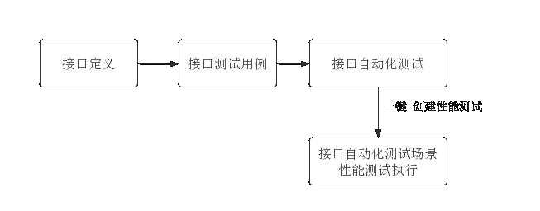
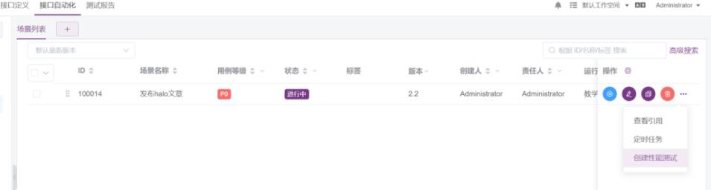
四、实验步骤
2、接口自动化测试场景转性能测试
测试工程师在完成基于业务场景的接口自动化编排后，可基于场景方便快捷生成性能测试任务并配置，并在后续更新场景后，无须再对应更新性能测试任务中的场景测试信息。
备注：详细步骤请查看实验手册。

Slide 18
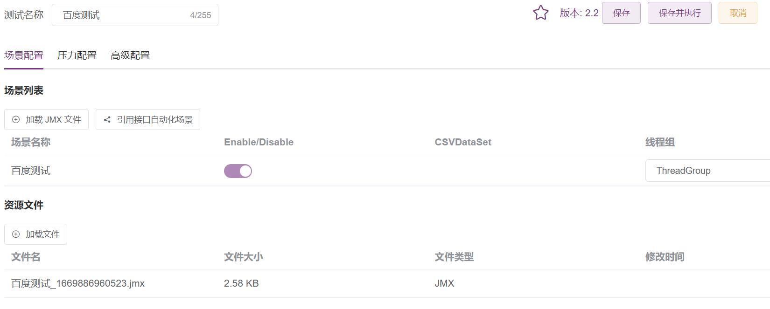
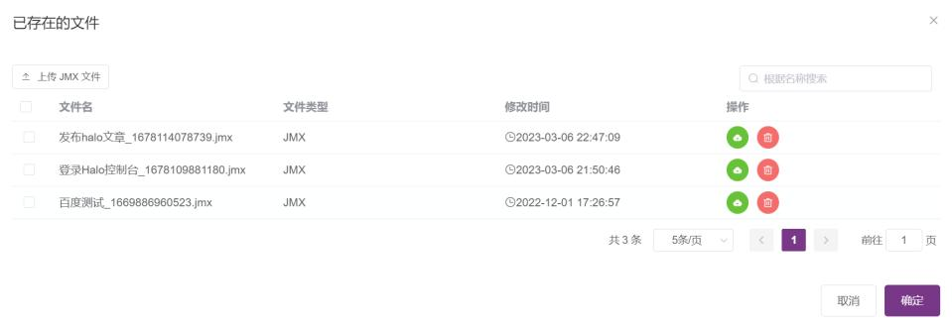
四、实验步骤
3、基于JMeter 脚本新建性能测试

Slide 19
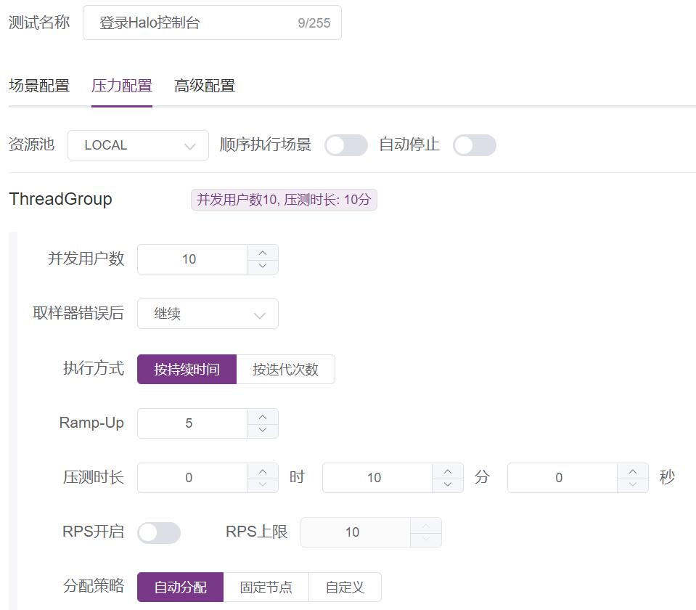
四、实验步骤
4、压测模型配置
选择资源池：为本次压测选择已经配置好的资源池。
场景是否顺序执行：如果一个压测任务中加入了多个场景，可以设置是否顺序执行，默认关闭该选项。
并发用户数：按需设置，如 10，50, 100 或者其他数值。此处设置为 10。
取样器错误后：选择取样器执行错误后是否继续测试执行，默认选择继续。
执行方式：有“按持续时间”和“按迭代次数”。此处设置为“按持续时间”。
压测时长：三个维度，时，分秒。
RPS: 是否限制 RPS（每秒请求数），不开启。
Ramp-Up: 并发用户加载时间，单位为秒。
分配策略：自动分配

Slide 20
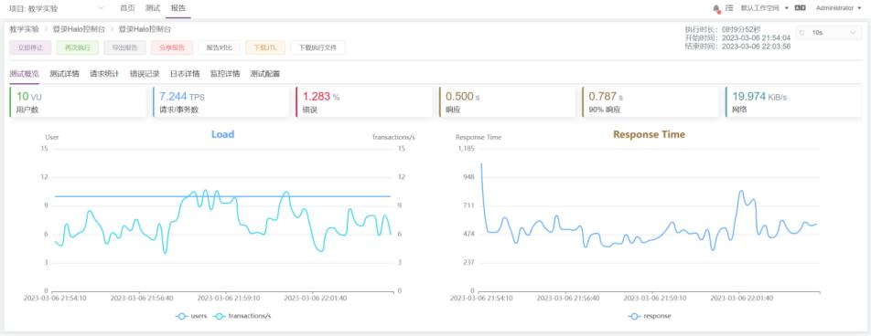
四、实验步骤
4、压测报告
测试概览页面有 Load 负载表和 Response Time 响应时间表。
Load 表左边纵坐标是并发用户数，右边的纵坐标是事务数 Transaction（单位为事务/秒），横坐标是时间。
Response Time 记录压测过程中的响应时间变化，单位为毫秒。

Slide 21
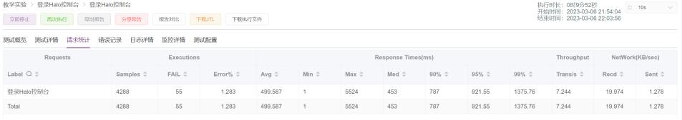
四、实验步骤
4、压测报告
请求统计：压测过程中所有请求信息的统计和分析

Slide 22
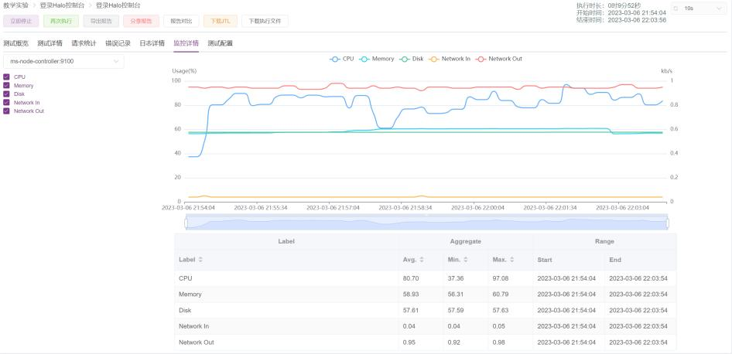
四、实验步骤
4、压测报告
监控详情：MeterSphere 默认会监控执行压测任务节点的资源，监控指标有内存、CPU、磁盘 IO 等数据，更多监控信息可访问：

Slide 23

五、思考与分析
请登录MeterSphere高校Cloud平台使用被测平台博客网站Halohttp://halo.edu.metersphere.com/console/ 根据《软件测试实验指导手册》教学内容 并且参考在线接口文档 ，完成（用户登录-编写文章-发布文章-删除文章-删除回收站文章）自动化场景的性能测试，上传编写内容截图，截图内容如下。截图需要调试之后的，且包含相应的响应内容。
电脑端地址：https://app0z3vmx6j8177.h5.xiaoeknow.com/evaluation_wechat/examination/introduce/ex_655b2a762b73e_RTZF333a

Slide 24


THANK YOU
www.fit2cloud.com
www.metersphere.io
400-052-0755
北京 · 上海 · 深圳 · 广州 · 南京 · 杭州 · 成都 武汉 · 苏州 · 西安 · 济南 · 郑州 · 长沙 · 厦门

